Slide 1
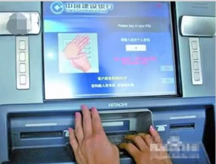
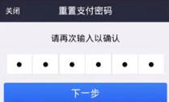

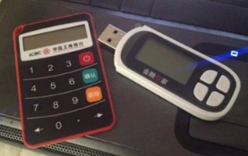
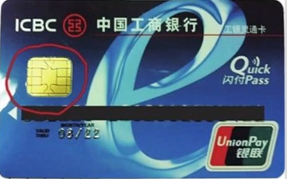
3 密码学概述
古典密码；
机械密码；
对称密码；
公钥密码；
密码学应用。

Slide 2
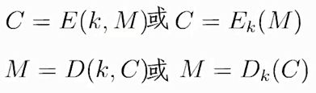
密码学术语
明文M（Plaintext）：需要发送的消息；
密文C（Cipher）：明文经过加密后得到的乱码信息；
密钥（Key）：在加解密中所需的输入参数；
加密（Encryption）：
解密（Decryption）：

Slide 3
密码学的作用及如何实现
密码学能做什么？
机密性：保证信息通信双方能看懂，别人看不懂
完整性：保证信息在传输过程中不被篡改（篡改可发现）
可用证（认证）：确保数据的正确来源，保证通信实体的真实性
不可否认行：确保通信双方对自己发送的信息不能抵赖
功能如何实现：
算法；
协议。

Slide 4
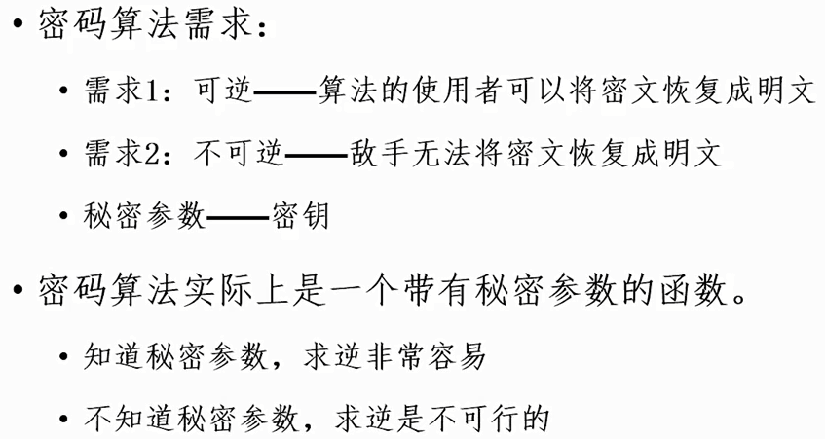
密码算法

Slide 5
3.1 密码学的起源
中国古代的密码学。
外国古代的密码学。
Enigma，纪录片1，纪录片2，电影《模仿游戏》。

Slide 6
密码学的发展史
密码学发展史。
古典密码时期（从几千年前到1949年）：此阶段保密性基于算法的保密。此时密码学还没有成为真正的科学，在很大程度上它是一门艺术。
现代密码学1（1949-1975）：此阶段信息论为密码系统建立了理论基础（1949年Shannon（香农）发表了《保密系统的信息原理》）。此时密码学可以看成是一门艺术性的科学。
现代密码学2（1976-至今）：此阶段保密性基于密钥的保密。标志性事件是Diffie和Hellman发表《密码学的新方向，p.90》、1977年DES公布等。

Slide 7
3.2.1 密码编码学
研究用于加密的各种方案构成的相关领域，称为密码编码学。密码编码的基本要求（p.42）：
知道密钥，加/解密容易
不知道密钥，破解困难（密码系统安全的定义）
密码编码的特征：
加解密的运算类型
所用的密钥数
处理明文的方法

Slide 8
3.2.2 密码分析学
密码分析学是指试图找到明文或密钥的工作，它有两个目标：
恢复合法密文相应的明文
恢复密钥
密码分析学和密码编码学是即对立又统一的矛盾体，简单地说，一个就是加密，另一个就是解密，两门学科相互促进，共同推动密码学的发展。

Slide 9
密码分析学的攻击方法
穷举攻击：通过尝试所有密钥进行攻击。对抗穷举攻击的方法：（增大密钥的数量）。
统计分析攻击：通过分析密文和明文的统计规律进行攻击（凯撒密码的破解）。对抗统计攻击的方法：设计方法使明文和密文的统计规律不一样。
解密变换攻击：针对加密变换的数学基础，通过数学求解设法找到解密变换进行攻击。对抗方法：选用有坚实数学基础和足够复杂的加密算法。

Slide 10
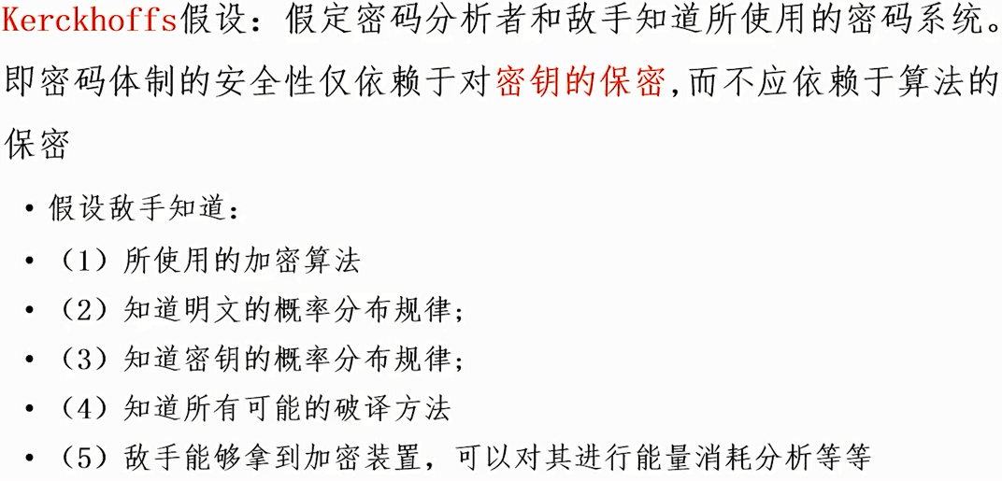
现代密码分析学的前提

Slide 11
密码攻击的类型
按照攻击者所知道的资源多少，密码的攻击方法可以分为以下几类：
唯密文攻击（Ciphertext Only Attack）
已知明文攻击（Known Plaintext Attack）
选择明文攻击（Chosen Plaintext Attack）
选择密文攻击（Chosen Ciphertext Attack）
选择文本攻击（Chosen Text Attack）

Slide 12
唯密文攻击
攻击者仅知道一些密文、知道加密算法。
攻击最困难，一般采用穷举，对已知的密文用所有的可能密钥去尝试。
由于攻击者知道的信息最少，所以最易防范。
只要有足够的计算时间和存储容量，原则上可以成功，但实际上一种能保证安全要求的实用密码算法，都会设计得使这一方法不可行。

Slide 13
已知明文攻击
攻击者知道一些明文和对应的密文，知道加密算法。
此时攻击者的任务是用加密密文推出密钥或推导出加密算法。
与已知明文攻击很相近的是可能词/可能字攻击（p.44）。

Slide 14
选择明文攻击
攻击者可以选择一些明文，并得到相应的密文。
此时，攻击者可以通过某些方式，在被攻击者的加密系统中插入自己选择的明文信息。
明文可以精心选择。

Slide 15
选择密文攻击
攻击者可以选择一些密文，并得到相应的明文。
选择的密文一般与要破解的密文相关。
1942年，在美军截获的日军通讯中，有一个“AF”名称出现的频率和次数明显增多，罗奇福特少校领导的情报小组根据资料推断，“AF”是指中途岛。为了进一步证实，驻中途岛美军奉命用浅显的明码拍发了一份作为诱饵的无线电报，谎称中途岛上的淡水设备发生了故障。此后不久，美军截获一份日军密电，电文中说：AF可能缺少淡水。立刻，真相大白了。

Slide 16
选择文本攻击
在选择文本攻击中，攻击者的已知条件更好，可以任意选择文本。
已知密文攻击和选择文本攻击在密码分析学中很少用到。
相对较弱的加密算法才挡不住唯密文攻击。
加密算法至少要经受得住已知明文攻击。

Slide 17
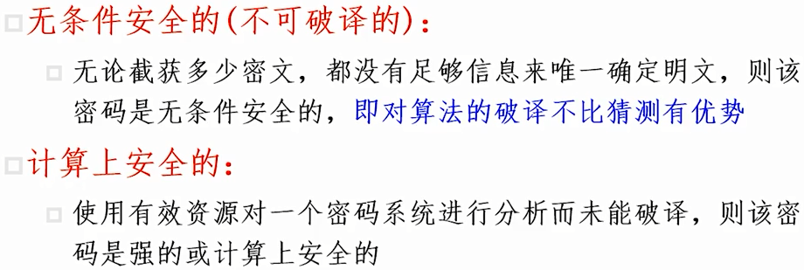
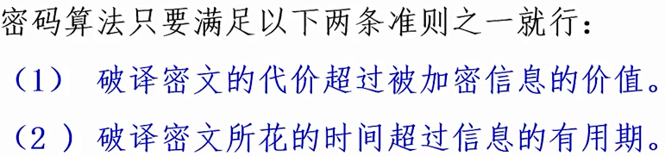
无条件安全与计算上安全

Slide 18
3.2.3 密钥管理学
密钥管理的主要内容如下：
密钥生成
密钥的装入和更换
密钥分配
密钥的保护和存储
密钥吊销
密钥销毁

Slide 19
3.3.1 置换密码
置换（Permutation）密码：对明文字符进行位置移动的密码。
置换密码分为两种：
列置换密码
周期置换密码

Slide 20

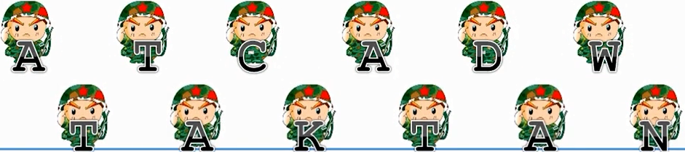

列置换密码

Slide 21
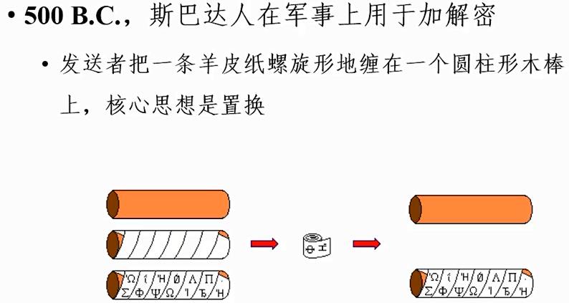
天书（Scytale）

Slide 22
3.3.2 代替密码
代替（Substitute，代换）密码：将明文字符按照对应关系代替成另外的密文字符。
在代替密码中，明文的位置不变，但其值被其他值代替。
代替密码可以分为以下几类：
单表代替密码
单字母代替密码：棋盘密码、凯撒密码
多字母代替密码：维吉尼亚密码
多表代替密码

Slide 23
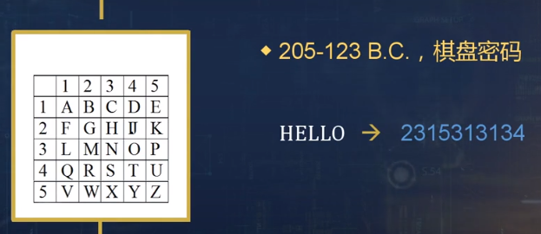
棋盘密码

Slide 24
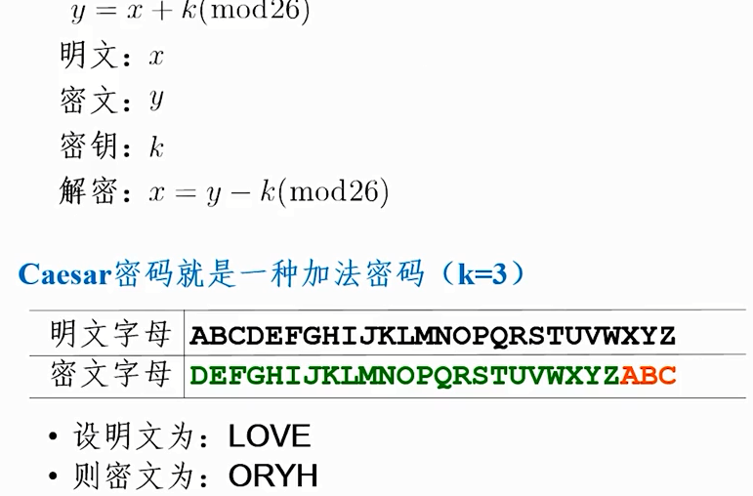
凯撒（Caesar）密码

Slide 25
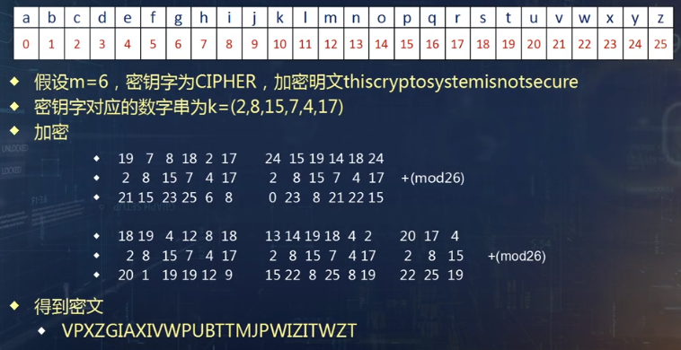
弗吉尼亚密码

Slide 26
3.3.3 一次一密
一次一密（One-Time Pad）：一次一密在1917年发明，使用与消息一样长的随机密钥来加密消息，密钥只使用一次。一次一密中使用的密钥与明文没有任何统计关系，它是无法攻破的。
优点：无条件安全，加密和解密一般为异或运算，效率非常高。缺点：密钥在传递和分发上存在很大困难。
一次一密的自动化实践—Enigma（失败了）。
随机数（p.76-79）在计算机科学中的地位很重要。

Slide 27
学习视频
华中科技大学，密码学原理
电子科技大学，现代密码学
北京航空航天大学，郭华，密码学基础
可汗学院，密码学之旅
北京航空航天大学，刘建伟，密码的奥秘
哈尔滨工业大学，李全龙，计算机网络之危机四伏

